Slide 1
誠信——立人之本
Notes:
亮亮图文旗舰店 亮亮图文旗舰店
https://liangliangtuwen.tmall.com

Slide 2
第一課時

Slide 3
課堂導入
小品文《擺渡人》鑒賞
乘船者，這是一個功成名就、自命不凡的年輕人。
老船夫，一位鬚眉皆白，頭戴草帽，手拿煙斗，神情悠閒的長者。
【旁白】：當我經過漫長的人生跋涉，走到這個渡口的時候，我可以非常自豪地說我這一生是成功的！我肩上的七個行囊裝滿了“健康”、“美貌”、“機敏”、“誠信”、“才學”、“金錢”、“榮譽”。
乘船者：勞駕船家，擺渡過江多少錢？
老船夫：一口價，三個銅錢，包你安全到岸！
（開船不久，江面上開始起風浪）
老船夫：（歎了口氣）唉，船小負重，客官要丟棄一個行囊。
乘船者：（面露難色）這……哪一個不是我辛勞所得？我怎捨得？老船夫：有棄有取。
……

Slide 4
思考：如果你是乘船者，你會如何選擇？為甚麼？

Slide 5

課堂劇表演
本故事由十位同學參與角色扮演，其中需要一名同學扮演乘船者，一名同學扮演老船夫，一名同學宣讀旁白，以及七名同學扮演七個行囊。
請台上同學決定所扮演的角色
請台上同學細閱課堂劇劇本，同時請台下同學構想故事情節的發展脈絡。

Slide 6
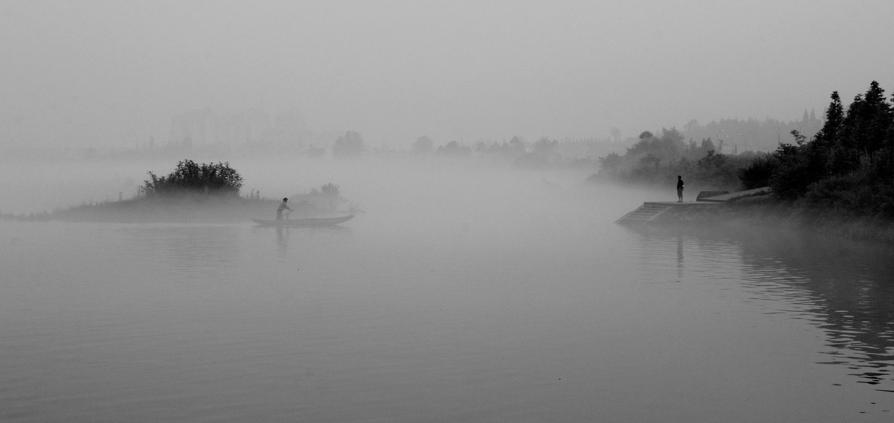
課堂劇背景1

Slide 7
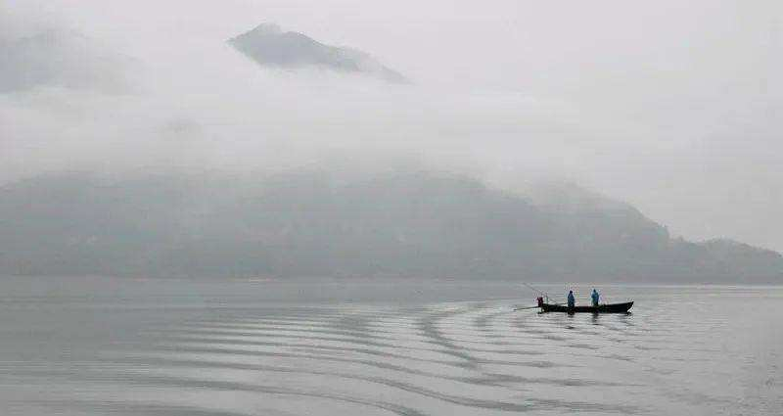
課堂劇背景2

Slide 8
思考：
故事的高潮與結局是否與台下同學的構想相同？
觀賞完這則故事，哪一種品質或優勢才是人生之中最重要的呢？
誠信

Slide 9
課堂發展
何為“誠信”？
誠，即真誠、誠實；信，即守承諾、講信用。誠信的基本含義是守諾、踐約、無欺。誠信是一個道德範疇，是公民的第二個“身份證”，是日常行為的誠實和正式交流的信用的統稱。泛指待人處事真誠、老實、講信用，一諾千金等等。（釋義來源於網上）

Slide 10
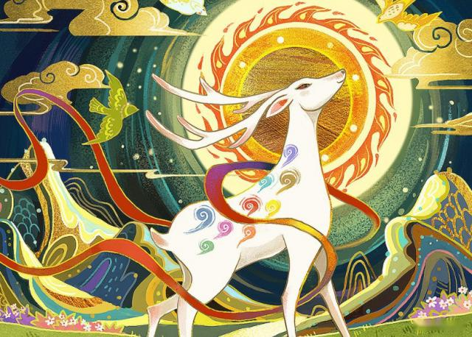
觀賞《九色鹿》影視短片前半部分
思考：
故事中的九色鹿救了溺水者，牠有甚麼索求，有甚麼希望？
如果你是這位溺水者，答應了別人的事情，你會怎麼做？

Slide 11
觀賞《九色鹿》影視短片後半部分
思考：
溺水者最終是否能信守承諾？溺水者最終結局如何？
從《九色鹿》的故事中，我們可以看出誠信與不誠信的結果有甚麼不同？
不能。溺水者最終非但沒有得到任何獎賞，反而被綁起來扔到恆河裡。
做人要信守承諾，不能恩將仇報，否則只會眾叛親離，自食其果。

Slide 12
合作探究
請以4人為一組
01
每組各舉一例誠信與不誠信的故事
老師點評
04
02
03
請各組同學派員分享各自的故事與心得

Slide 13
課堂總結
本節課主要通過小品文鑒賞、課堂劇表演的方式說明誠信的定義及其重要性，繼而觀賞《九色鹿》影視短片反思失信之害，並通過小組合作的方式探究誠信與失信對個人、家庭、社會及國家的影響，從而深入領會誠信意涵。

Slide 14
延伸活動
請同學們結合社會生活，以文章的形式表達個人對誠信的看法。

Slide 15
第二課時

Slide 16
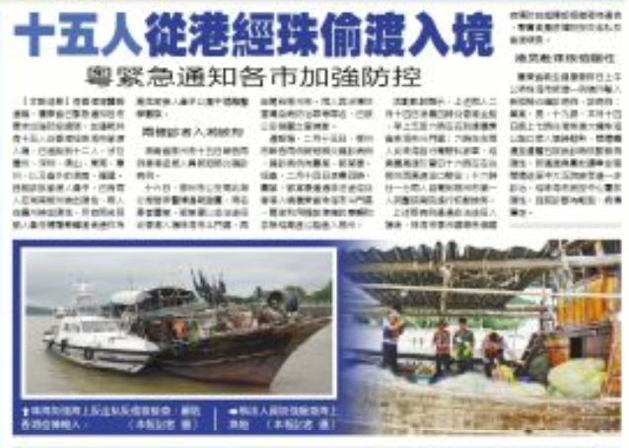
課堂導入
時事探究

Slide 17
思考：
①材料中蕭某、鄧某二人，其行為是否觸犯法律？被檢控甚麼罪名？
②蕭某、鄧某二人行為是否涉及誠信問題？為甚麼？
③蕭某、鄧某二人行為帶來怎樣的嚴重後果？

Slide 18
限時討論
線上計時器
https://timer.onlinealarmkur.com/zh-tw/
3分鐘

Slide 19
時事點評
①二人行為屬於偷渡，已觸犯法律。二人被檢控妨害傳染病防治罪等罪名，被公安機關立案偵查。
②二人確診新型冠狀病毒肺炎後，偷渡入境珠海，再自駕返鄉，屬於有意圖的欺瞞行為，不僅違反法律，而且亦有悖誠信。

Slide 20
時事點評
③
1.於個人而言，蕭鄧二人觸犯法律，不僅要遭受刑法處置，而且還會留下不良案底，影響日後工作與生活。同時，刻意隱瞞確診情況，欺瞞大眾，違背誠信，必將遭受眾人的責備與謾罵。
2.於家庭而言，蕭鄧二人的失信違法行為，非但會為家人帶來諸多不便，而且還會對影響後輩的誠信教育，更會牽連家人蒙受他人指責。
3.於社會而言，蕭鄧二人刻意隱瞞、拒不上報的行為，會為珠海、郴州等地公共衛生安全帶來嚴重的負面影響，同時也影響了社會人心的安定。此外，還耗費了地方警力進行調查取證，以及對偷渡行為進行防範，於非常時期，還損耗了社會資源。
4.於國家而言，雖蕭鄧二人事跡發生於香港特區及國內城市，但亦有損我國形象，同時為我國抗疫工作帶來負面影響。
由此可見，失信行為危害之大，不能不引起我們的重視。

Slide 21
課堂發展
分組情境討論
線上計時器
https://timer.onlinealarmkur.com/zh-tw/
8分鐘

Slide 22
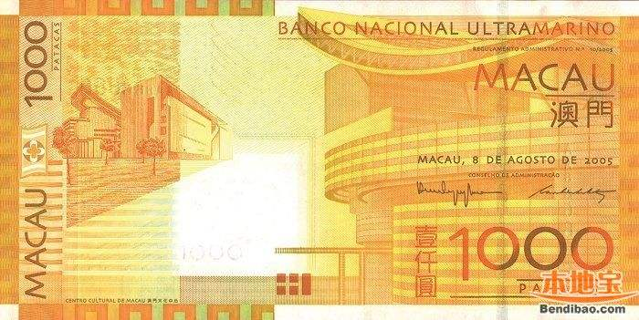
情境一
01
新年前夕，父母因工作緣故需要出差，於是把一千元放在客廳飯桌上。這筆錢原本打算給你和妹妹購買新衣服，不過他們忘記附上留言紙條。你以為妹妹已經拿了她自己的那部分，所以你就把桌上的錢都拿去花光了。最終妹妹今年沒有買新衣服，感到很失落，覺得父母不疼愛她。父母出差回來，想看看你們的“戰利品”，結果你們都沒有……你會怎樣處理這件事？

Slide 23
自己的問題 | 處理事件的方法 | 誠信危機警號 | 後果

Slide 24
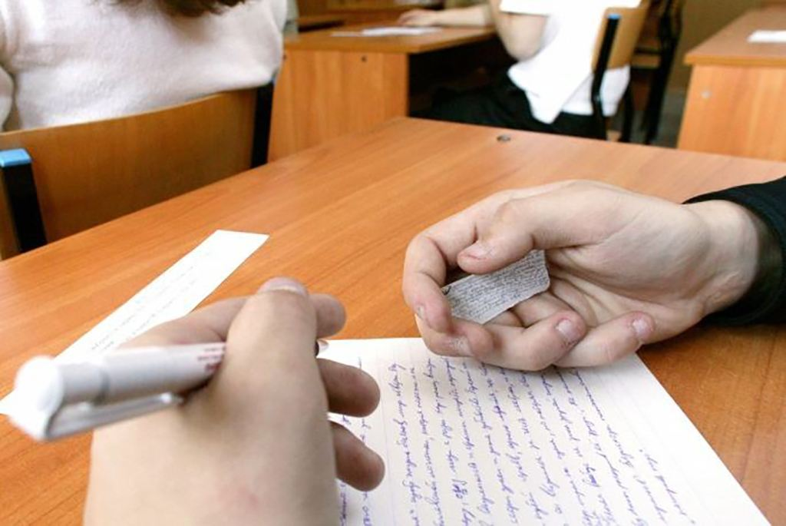
02
學段考試時，你看到鄰座的好友作弊。試後，班主任向你查詢事件，你會怎樣處理這件事情？
情境二

Slide 25
自己的問題 | 處理事件的方法 | 誠信危機警號 | 後果

Slide 26
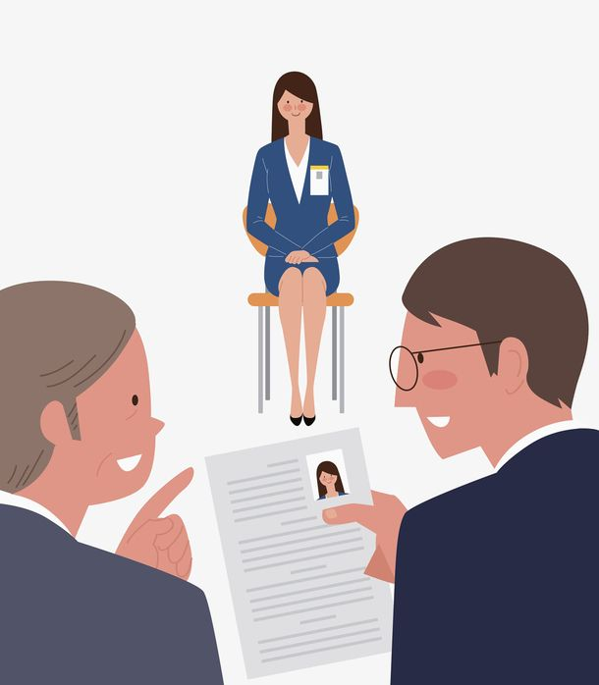
情境三
03
為了得到大學取錄的機會，於是你製作個人履歷時偽造了不少活動、比賽的經歷，並在面試過程中編造一些虛假的故事讓對方優先考慮你的申請！

Slide 27
自己的問題 | 處理事件的方法 | 誠信危機警號 | 後果

Slide 28
情境總結
通過學習，我們都明白誠信的重要，但在現實生活中，當我們遇到抉擇時，誠信可能會與其他價值觀產生衝突，這便是“兩難情境”。這讓我們不得不從道德良知、法律法規、社會交際等方面進行考量。希望同學們進行抉擇及作出決定時，能多角度、多維度思考，權衡各方面利弊，作出情理兼備的誠信決定。

Slide 29
課堂總結
本節課主要通過新聞時事探究的方式，進一步了解失信的影響與危害，繼而通過“兩難情境”討論，在矛盾衝突中堅守誠信，培養能作出情理兼備誠信決定的決斷力。同時，深刻認識誠信對於立身，立業，立國的重要性。

Slide 30
延伸活動
請同學根據上節課佈置的誠信隨筆功課，上台分享個人對誠信的看法。

Slide 31
謝謝觀賞

